Slide 1
Wearable Ultrasound
진행 사항
김미도, 최정인

Slide 2
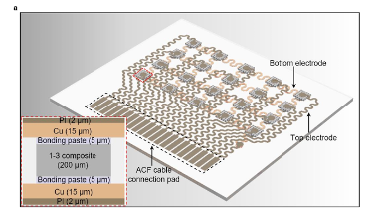
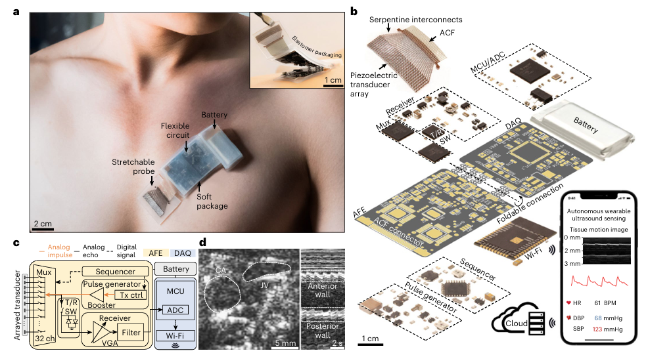
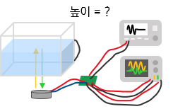
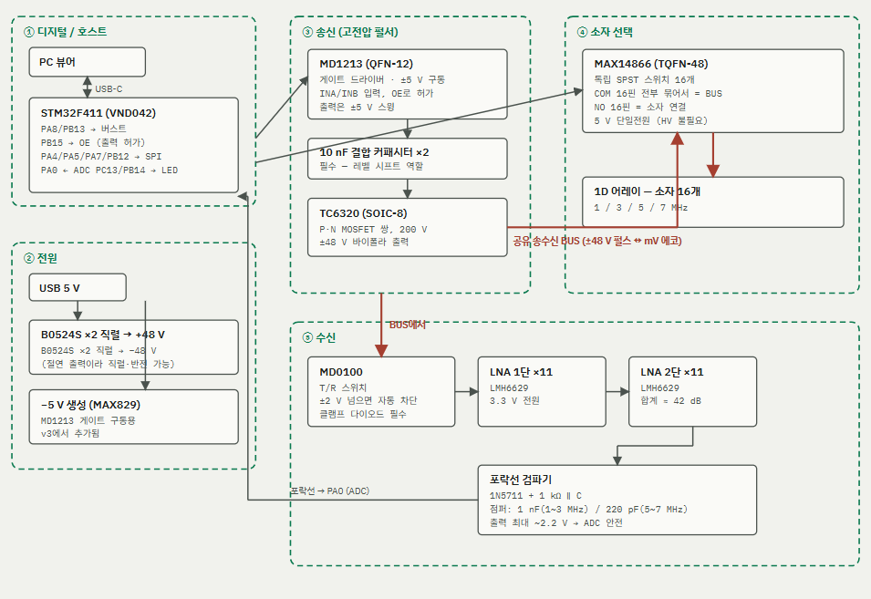
Wearable Ultrasound
진행 사항
Transducer
Circuitry
Signal Processing
김강 교수님 연구실에서 담당
어떤 requirement를 제시하시는지에 따라 트랜스듀서 및 회로 최종 설계 필요
Wang et al. Nat. Biomed. Eng. 2018
상용 1 MHz @ 수조
Lin et al. Nat. Biotech. 2023
펄스 발생, 에코 수신 확인
에코 도착 시간으로부터 거리 계산
자작 1 MHz @ 수조
Bare element의 펄스 에코 확인, 상용과 비교
Cu/PI 접착 후 펄스 에코 확인
엘라스토머 인캡 후 펄스 에코 확인
자작 1 MHz @ 티슈
어떤 조직 관찰 가능한지 서치 필요
팬텀 티슈 제작
Array 제작 및 구동
A-, B-, M-mode 측정
제작 3, 5, 7 MHz @ 티슈
우선 혈관 타겟: 5, 7 MHz

Slide 3
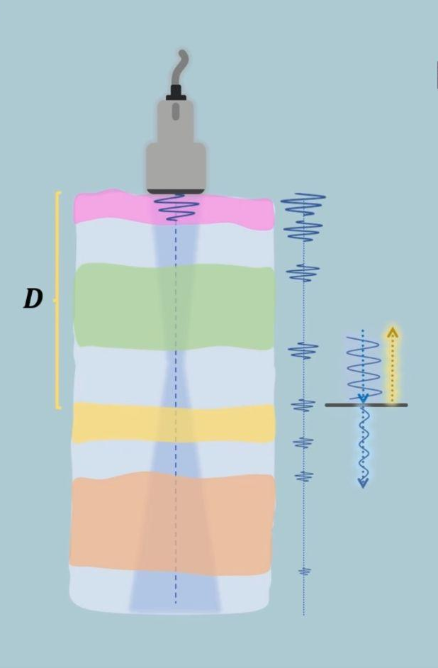
Wearable Ultrasound
Pulse-Echo
Material | Speed (m/s) | Acoustic Impedance (MRayl)
Air | 330 | 0.0004
Water | 1430 | 1.43
Fat | 1450 | 1.38
Blood | 1570 | 1.65
Muscle | 1580 | 1.71
Skin | 1600 | -
Bone | 3500 | 7.8
Piezoelectric composite | 3800~4000 | 6~26
Bulk PZT | 4200 | 30~35
Aluminum | 6420 | 17
Steel | 5900 | 45.7
Soft-tissue average:
1540 m/s, 1.63 MRayl
Epoxy filling enables
better impedance matching
with soft tissue

Slide 4
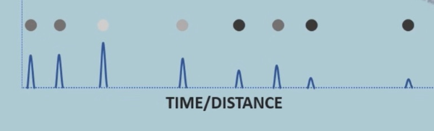
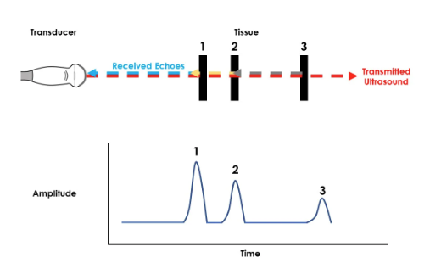
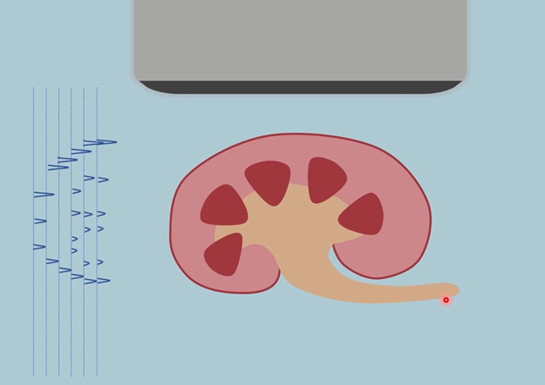
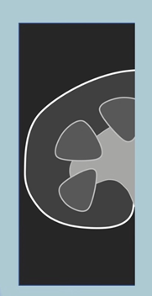
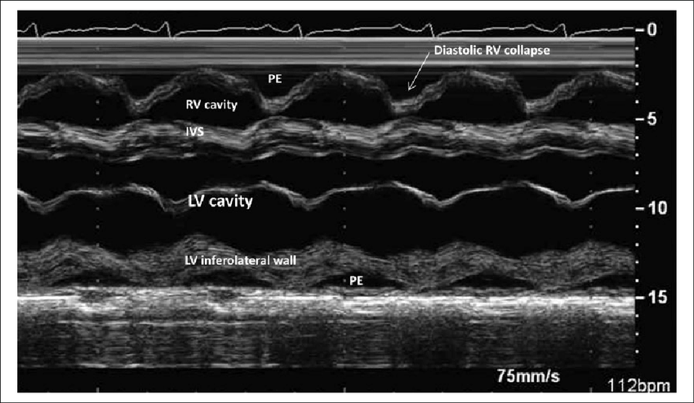
Wearable Ultrasound
Pulse-Echo Modes
A-Mode: Amplitude
B-Mode: Brightness
M-Mode: Motion
• Measures distance between tissue
boundaries
• Only requires one element
• One-time measurement: no temporal
resolution
• Represent A-mode’s amplitude peaks
as grayscale dots
• Sweep for every element along a 1D
line
• Represent A-mode’s amplitude peaks
as grayscale dots
• Continuously repeat for one element

Slide 5
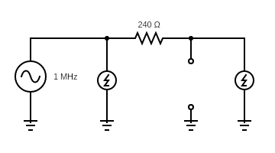
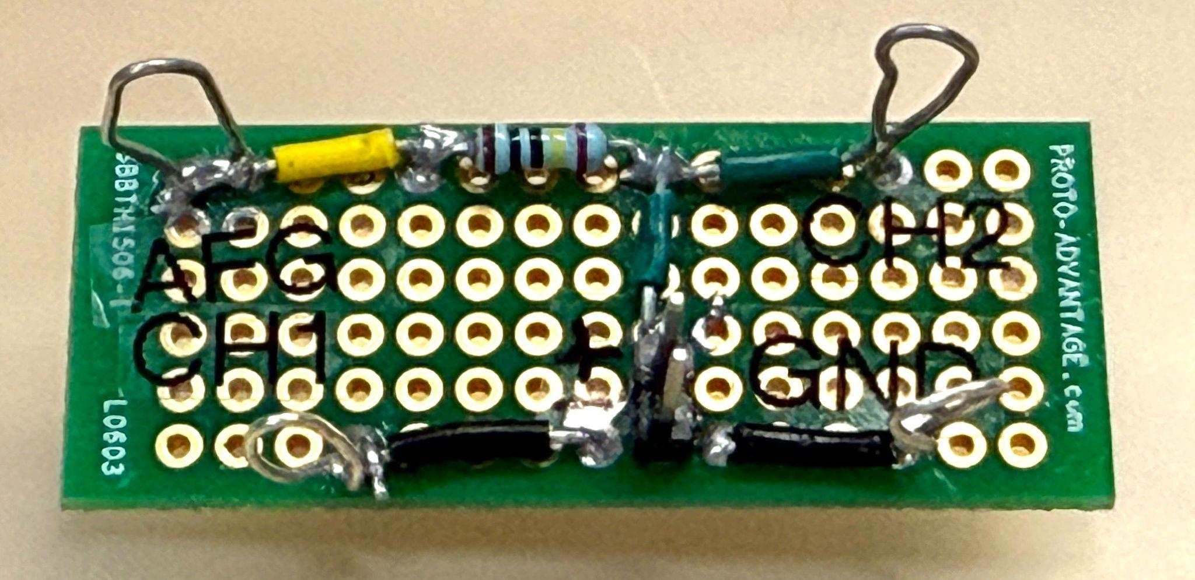
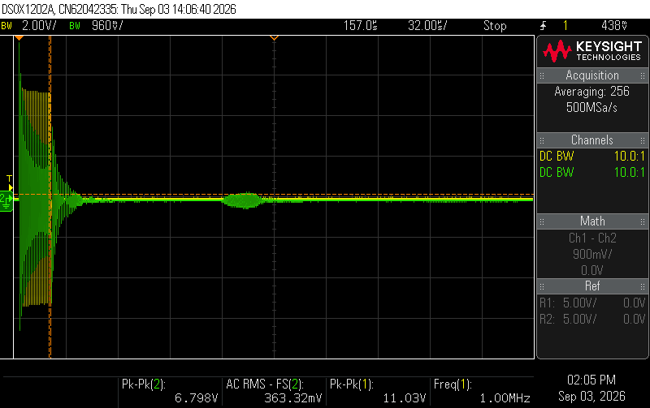
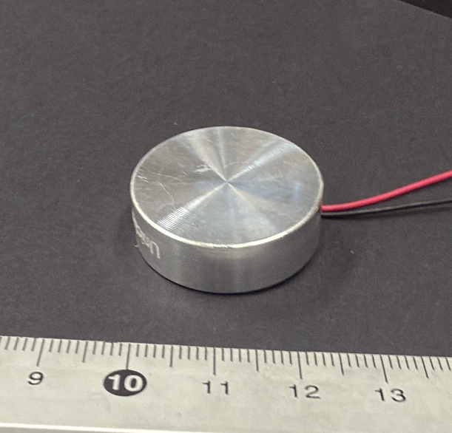

Wearable Ultrasound
실험 1. 상용 트랜스듀서의 펄스-에코 확인을 통한 측정 셋업 검증
송수신 회로
펄스-에코 관찰
Transmit
Receive
(Listening time)
AFG
1 MHz 사인파 20개
Scope
CH1
+
Transducer
-
Scope
CH2
AFG
…
트랜스듀서
Air
Scope
Water
d
Ultrasound gel
Ringdown
(c: 매질에서의 음속)
Transducer
1차 에코 도착 시간 t
-
+

Slide 6
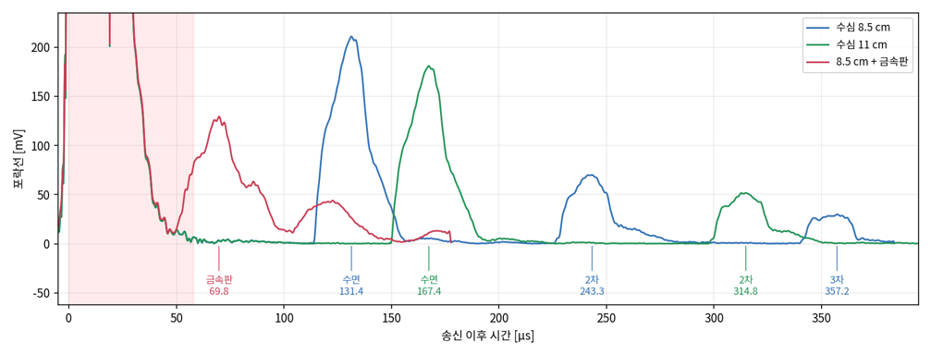
Wearable Ultrasound
실험 1. 상용 트랜스듀서의 펄스-에코 확인을 통한 측정 셋업 검증
거리에 따른 펄스-에코 변화 관찰
d: 반사체까지의 거리
c: 매질에서의 음속
t: 에코 도달까지 걸린 시간
 | 1차 에코 도착 시간 [µs] | 1차 에코로 계산한 d [cm] | 1차, 2차 에코 사이 시간 [µs] | 1차, 2차 에코로 계산한 d [cm]
수위 8.5 cm | 131.39 | 9.99 | 111.86 | 8.5
수위 11.0 cm | 167.35 | 12.72 | 147.84 | 11.24
금속판 4.0 cm | 69.80 | 5.3 | 51.02 | 3.8
• 세 조건 모두에서 뚜렷한 에코 관찰
• 반사체 거리에 따른 에코 도달 시간 증가 확인
• 에코 도달 시간 기반 거리 측정 가능성 확인
• 일정한 간격의 다중 반사(n차 에코) 확인

Slide 7
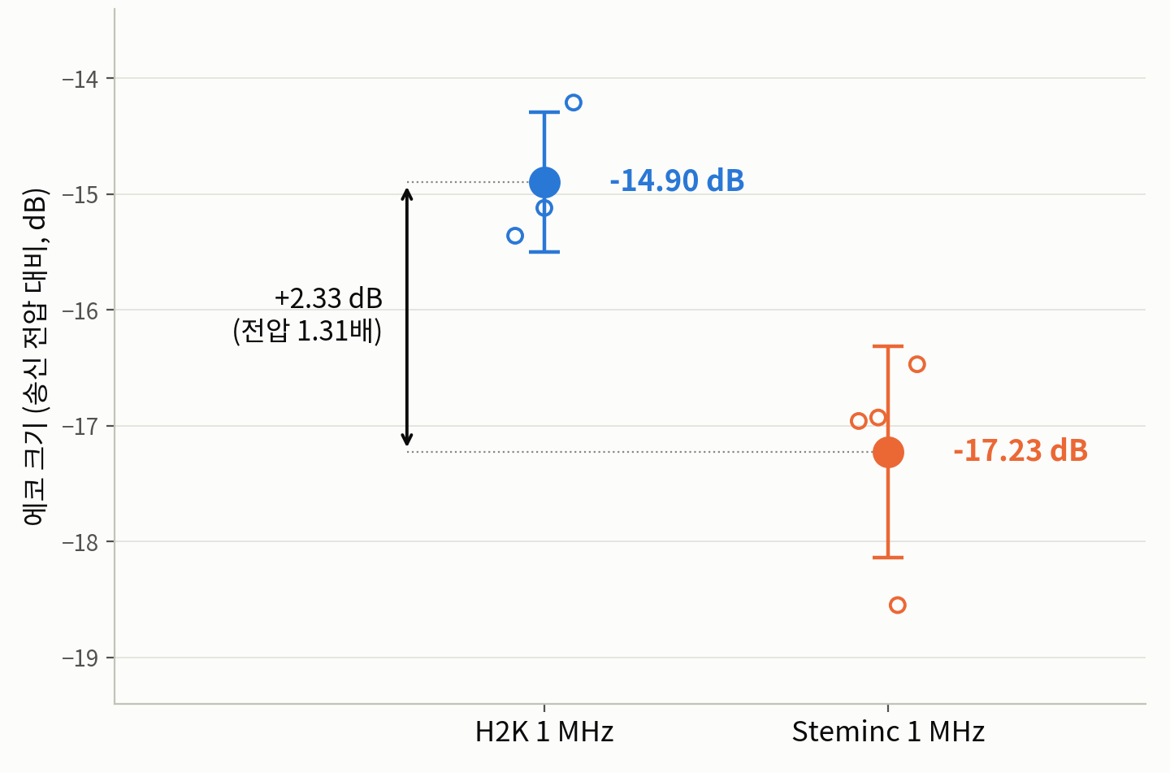
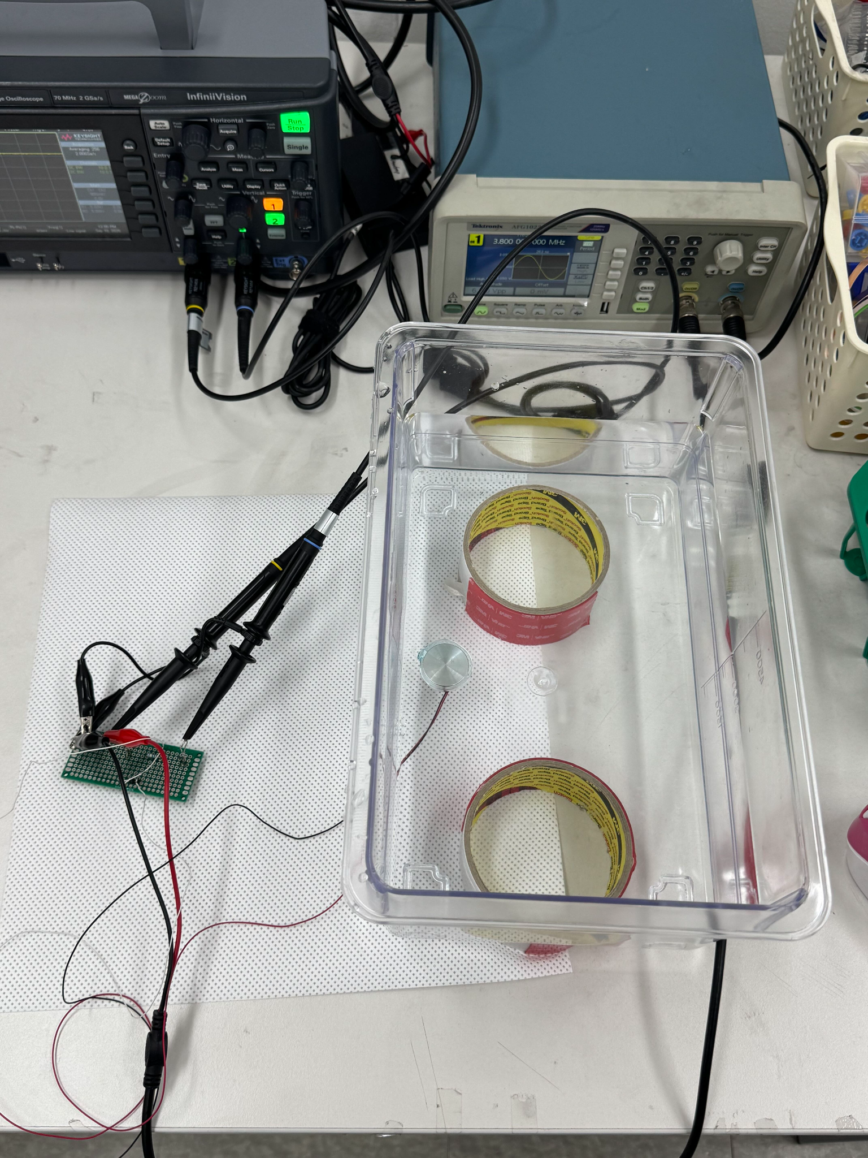
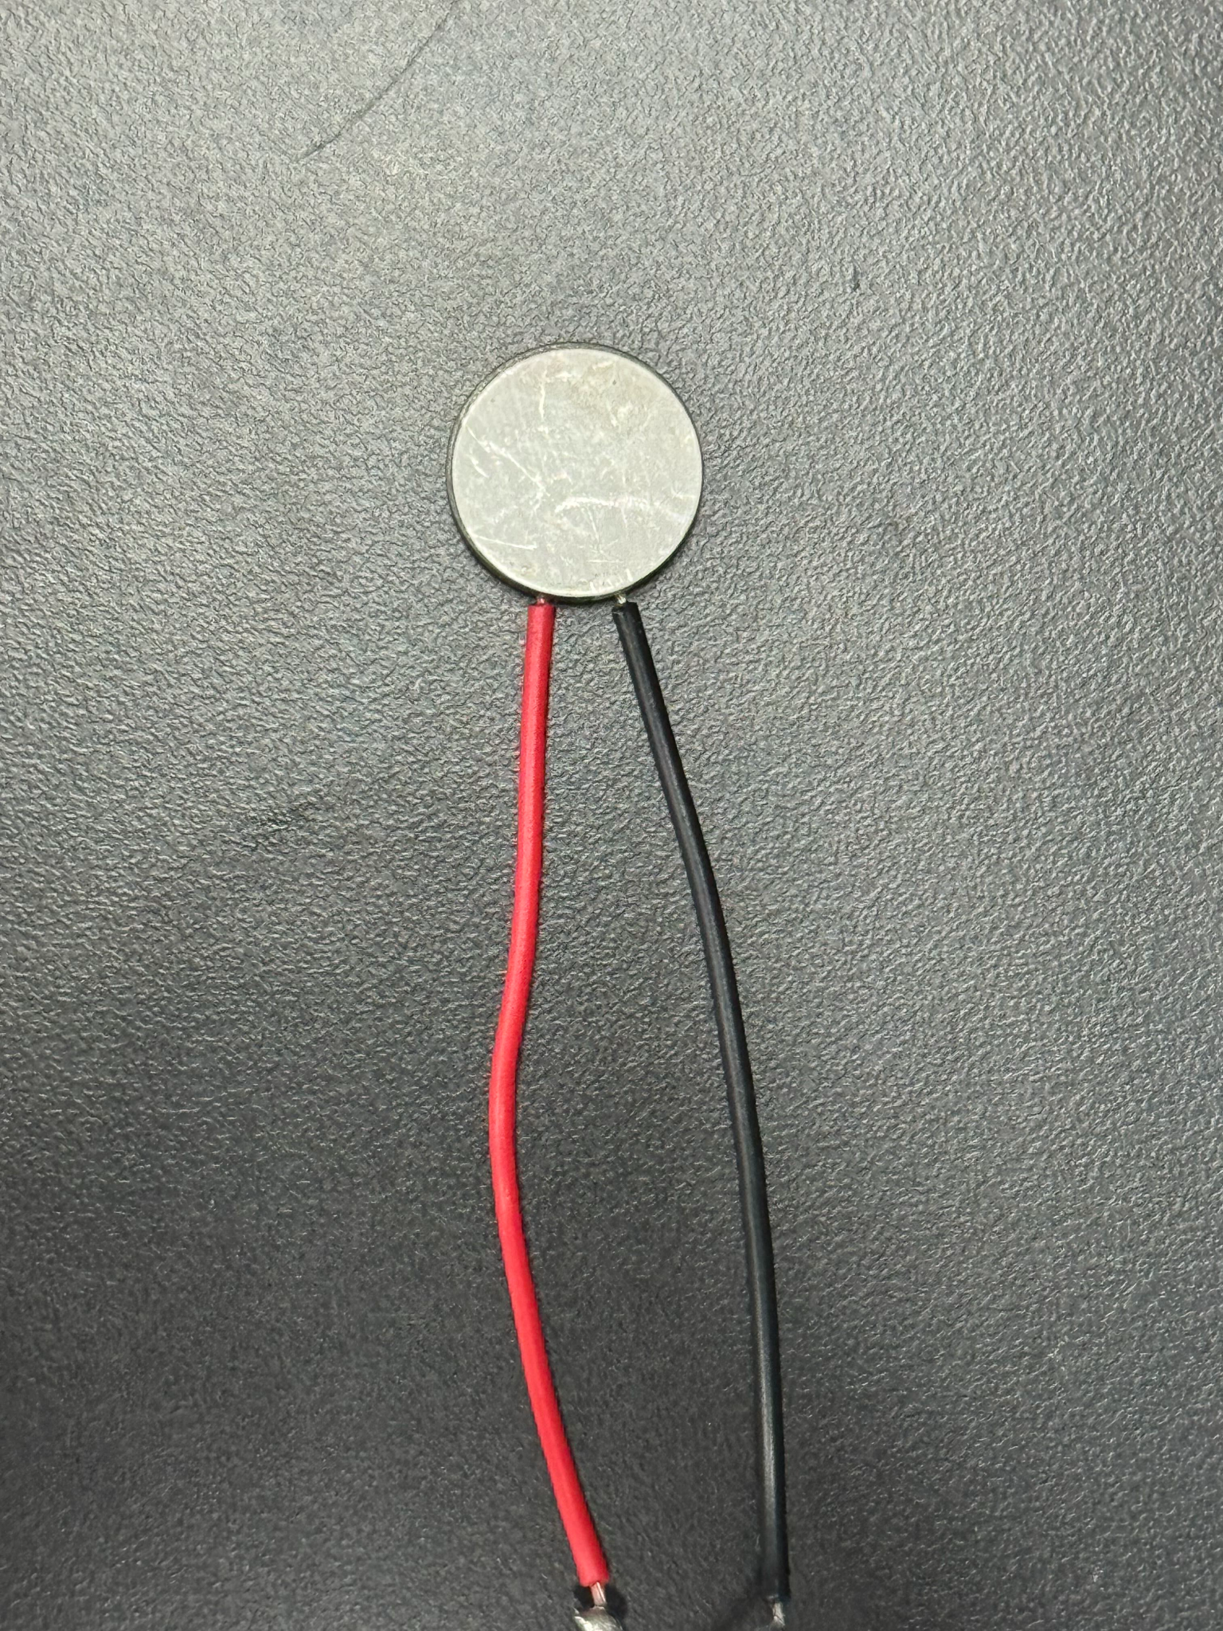
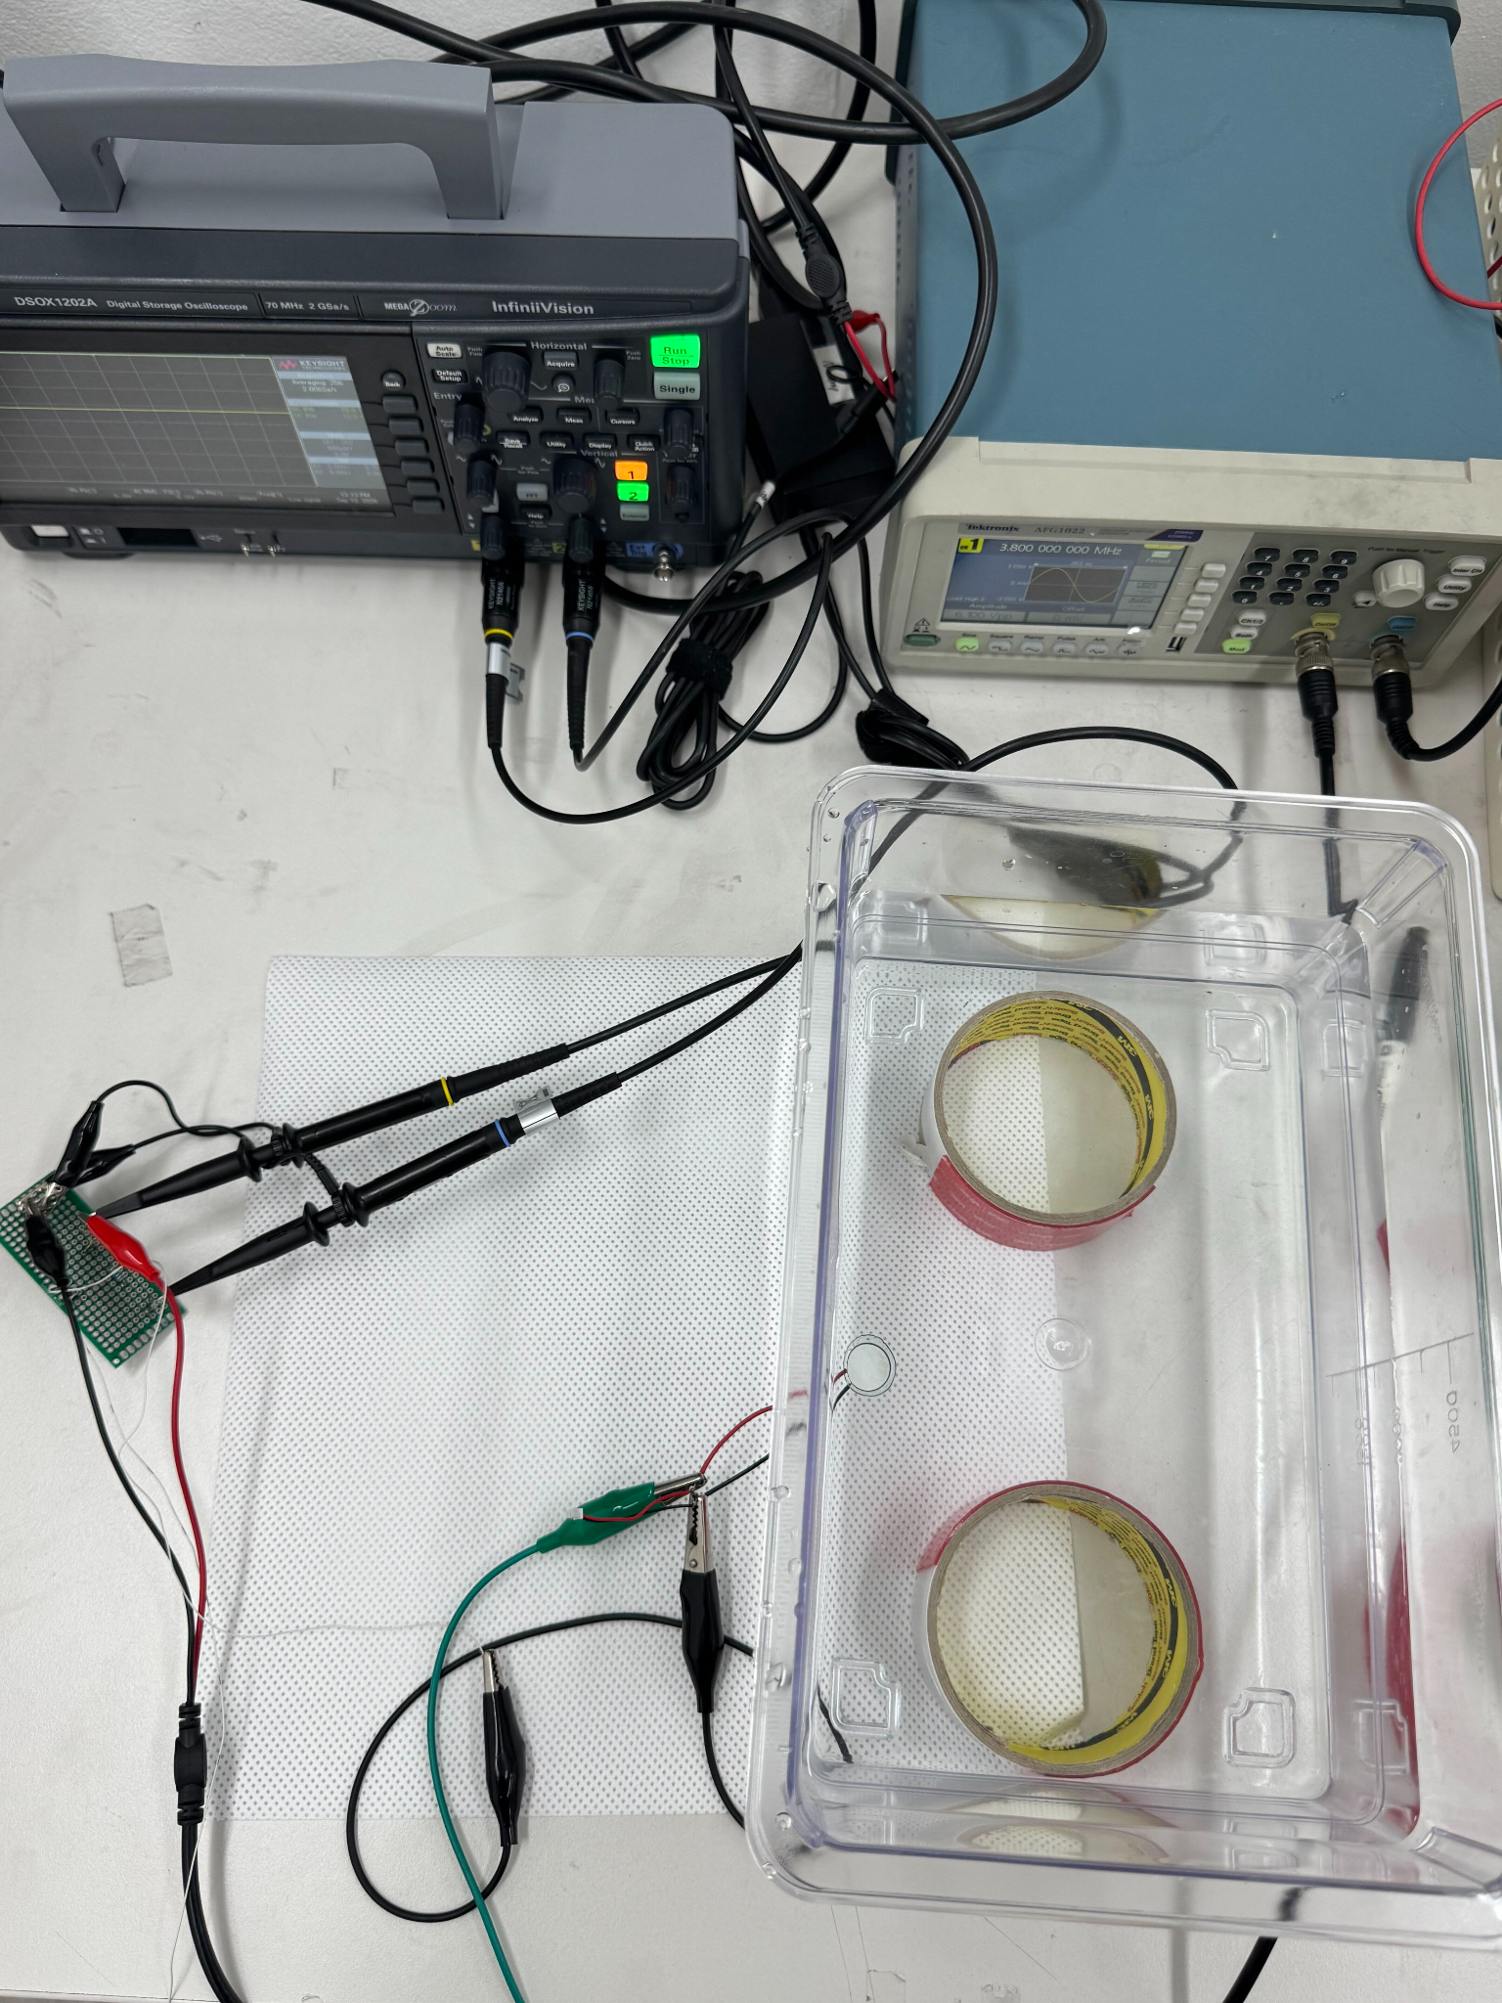
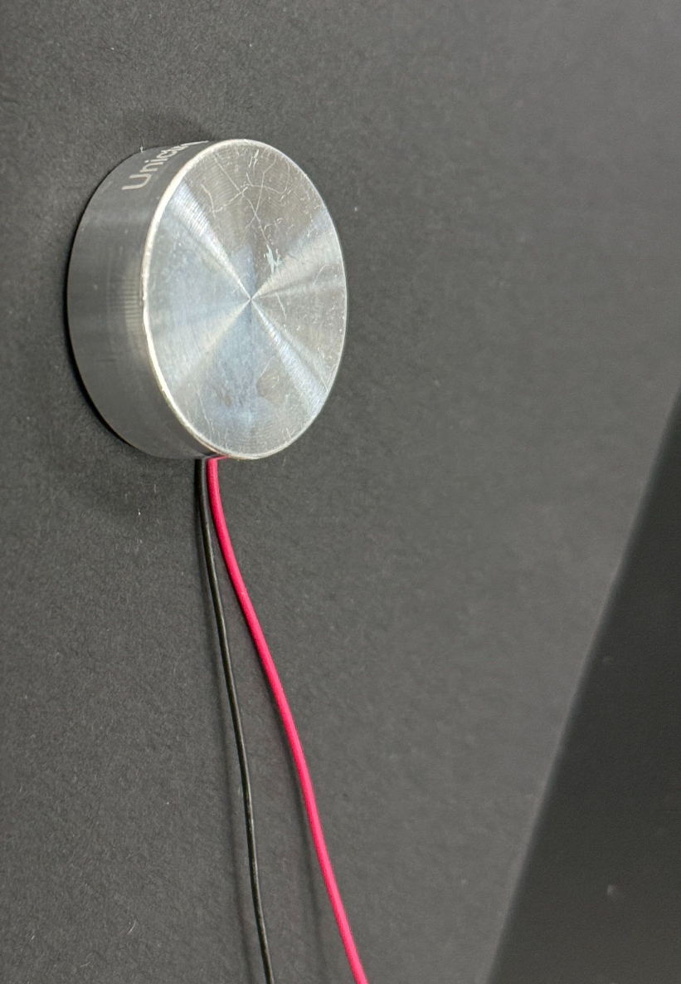
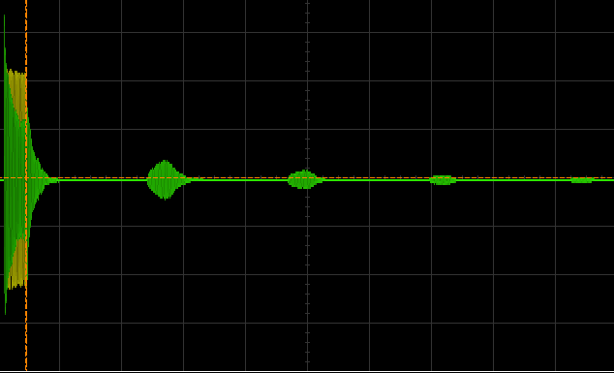
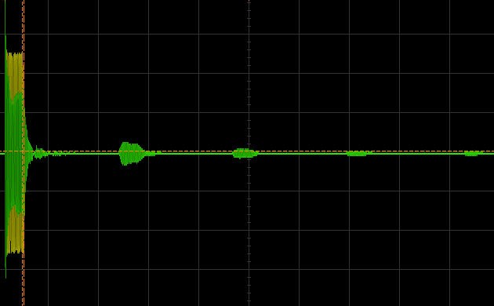
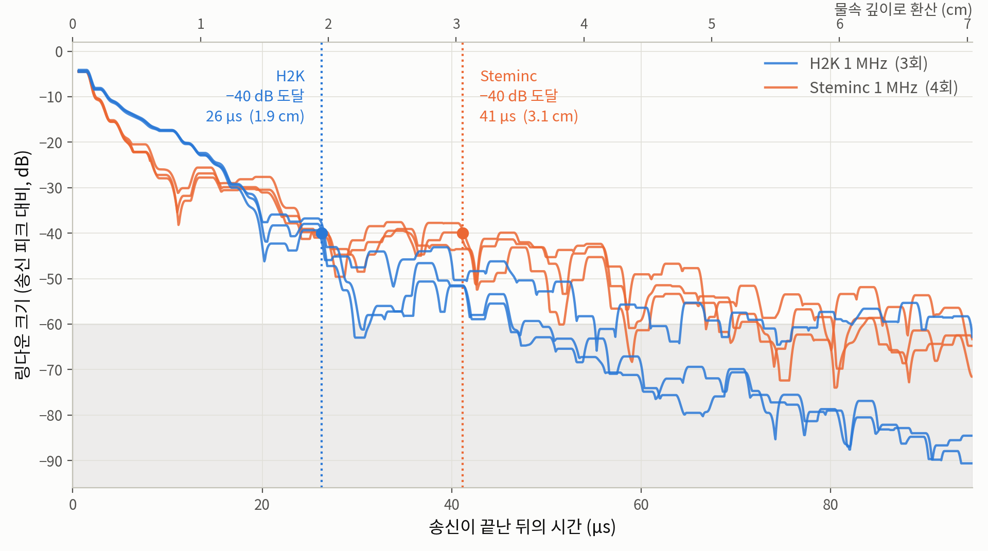
Wearable Ultrasound
실험 2. Bare PZT 펄스-에코 특성 비교를 통한 활용 가능성 검증
H2K 1 MHz Steminc 1 MHz
• 에코 크기 - Matching layer
• 링다운 시간(deadzone) - Backing layer

Slide 8
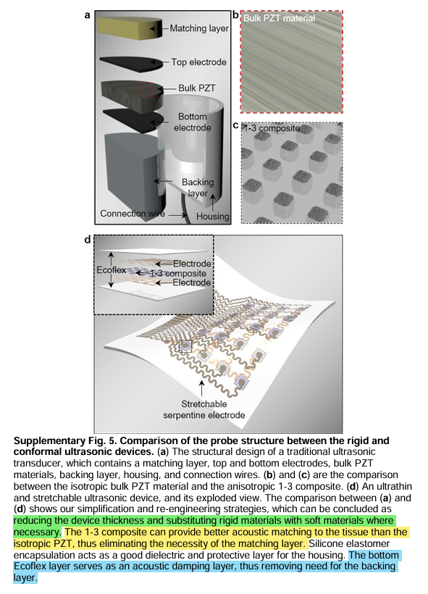
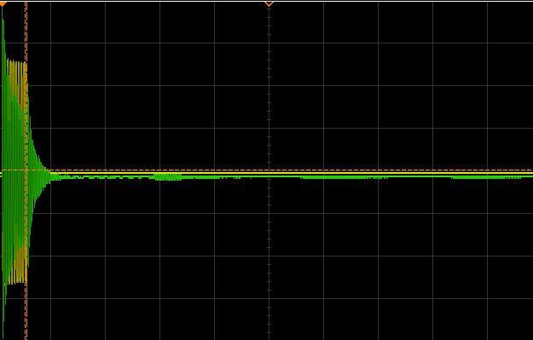

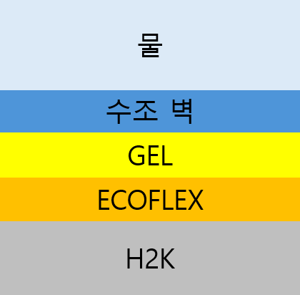
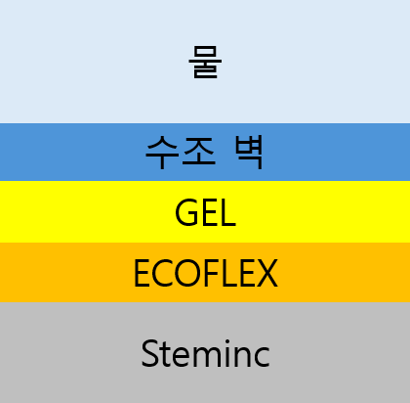
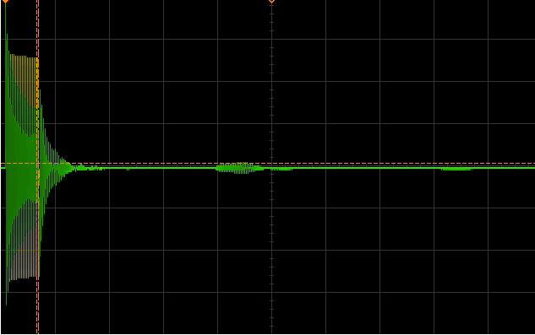

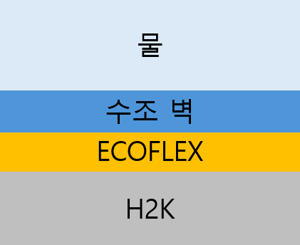
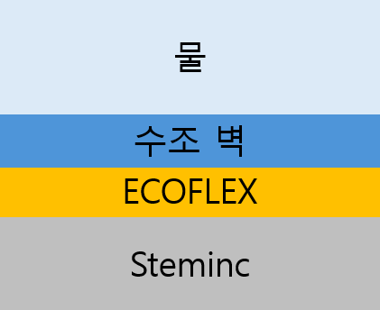
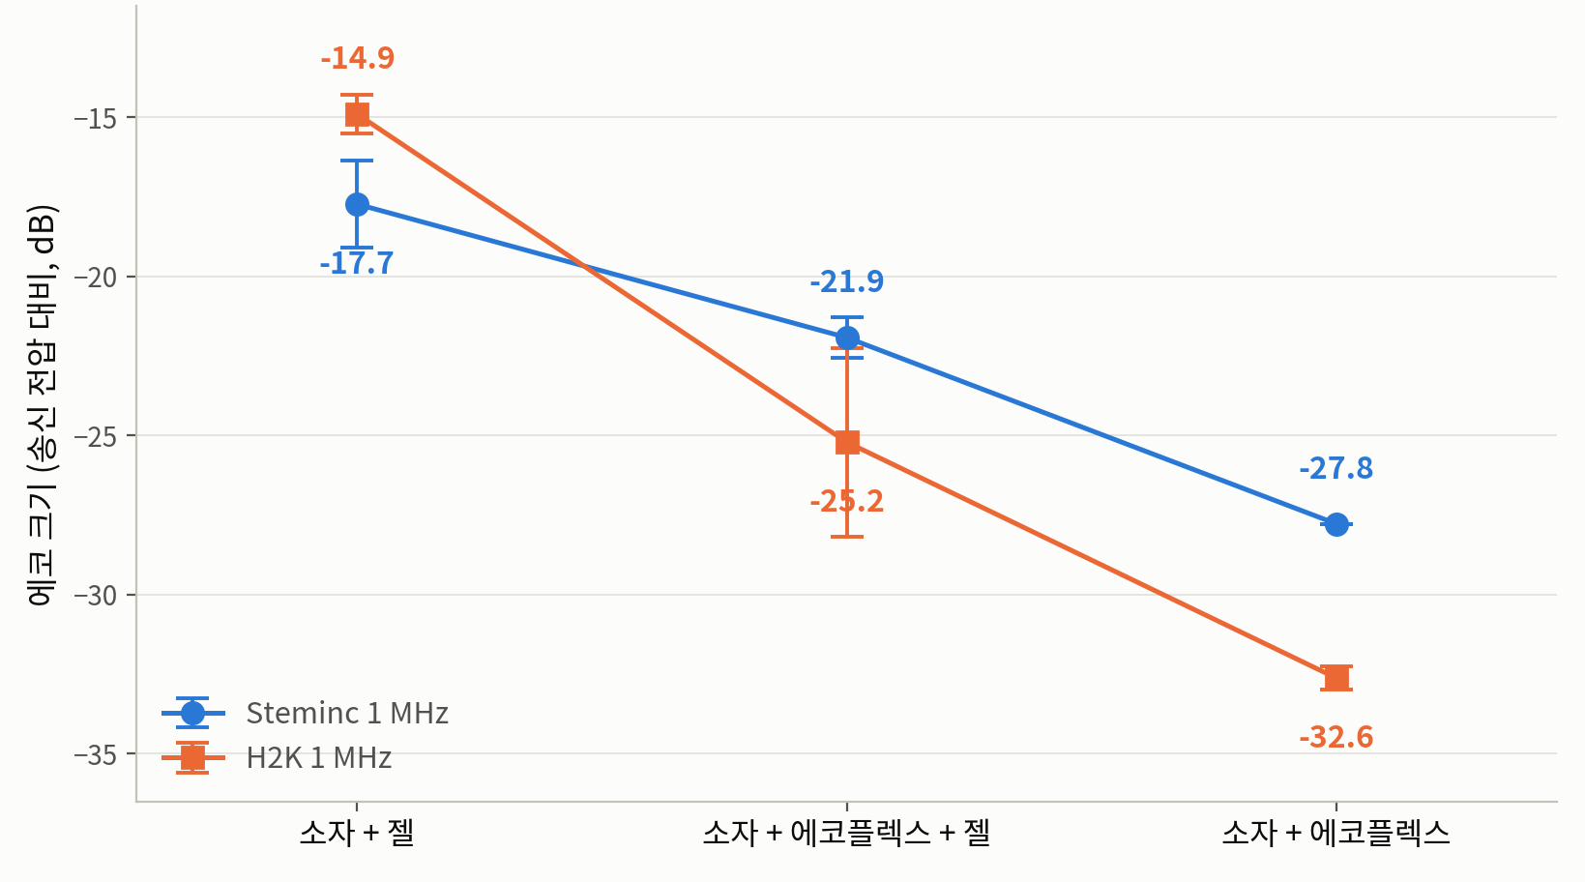
Wearable Ultrasound
실험 3. 에코플렉스 도포를 통한 초음파젤 대체 가능성 검증
H2K 1 MHz + Ecoflex + Gel
Steminc 1 MHz + Ecoflex + Gel
공기
공기
H2K 1 MHz + Ecoflex
Steminc 1 MHz + Ecoflex
공기
공기
• 에코 크기 줄어들었지만 충분한 크기 확보
• Backing layer로의 사용 가능성 추가 실험 필요
Wang et al. Nat. Biomed. Eng. 2018

Slide 9
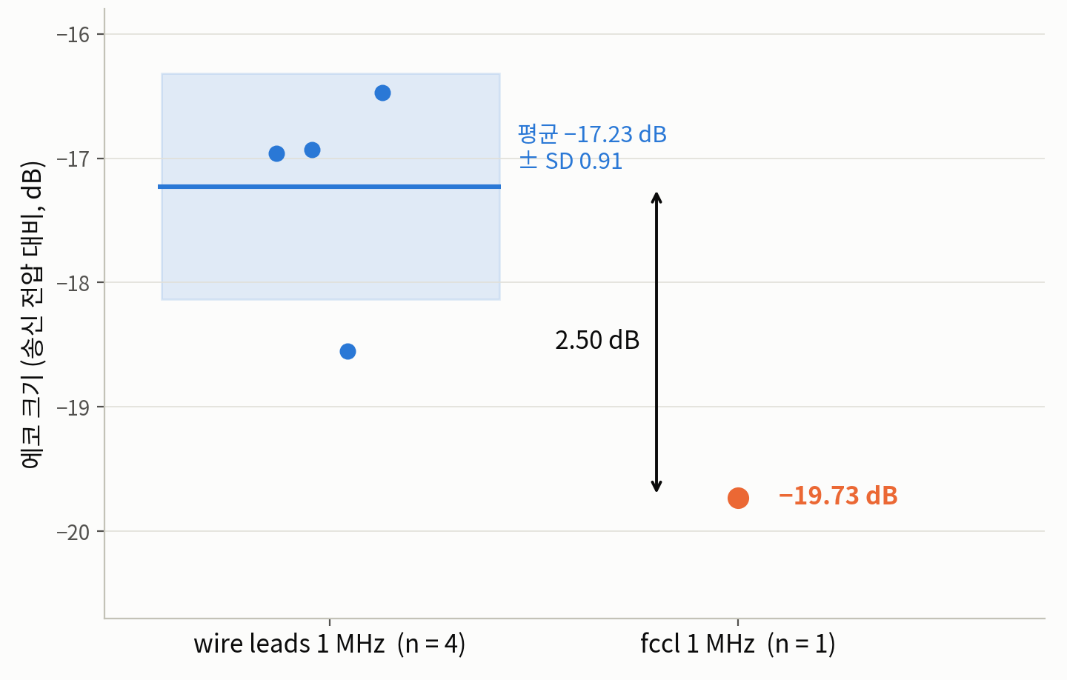
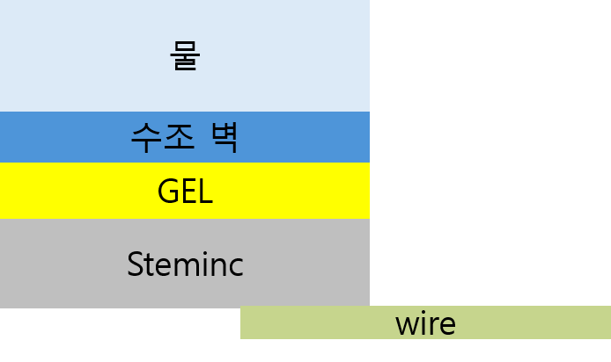
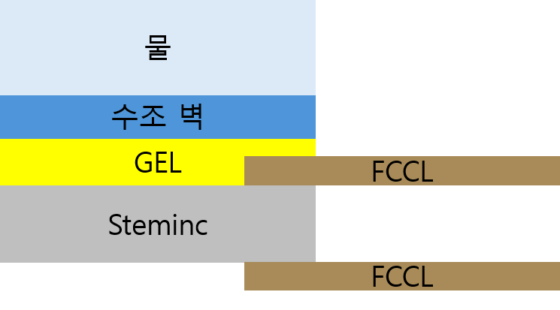
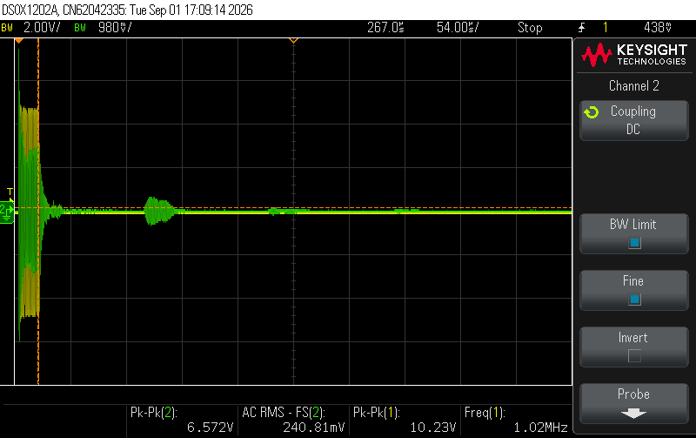

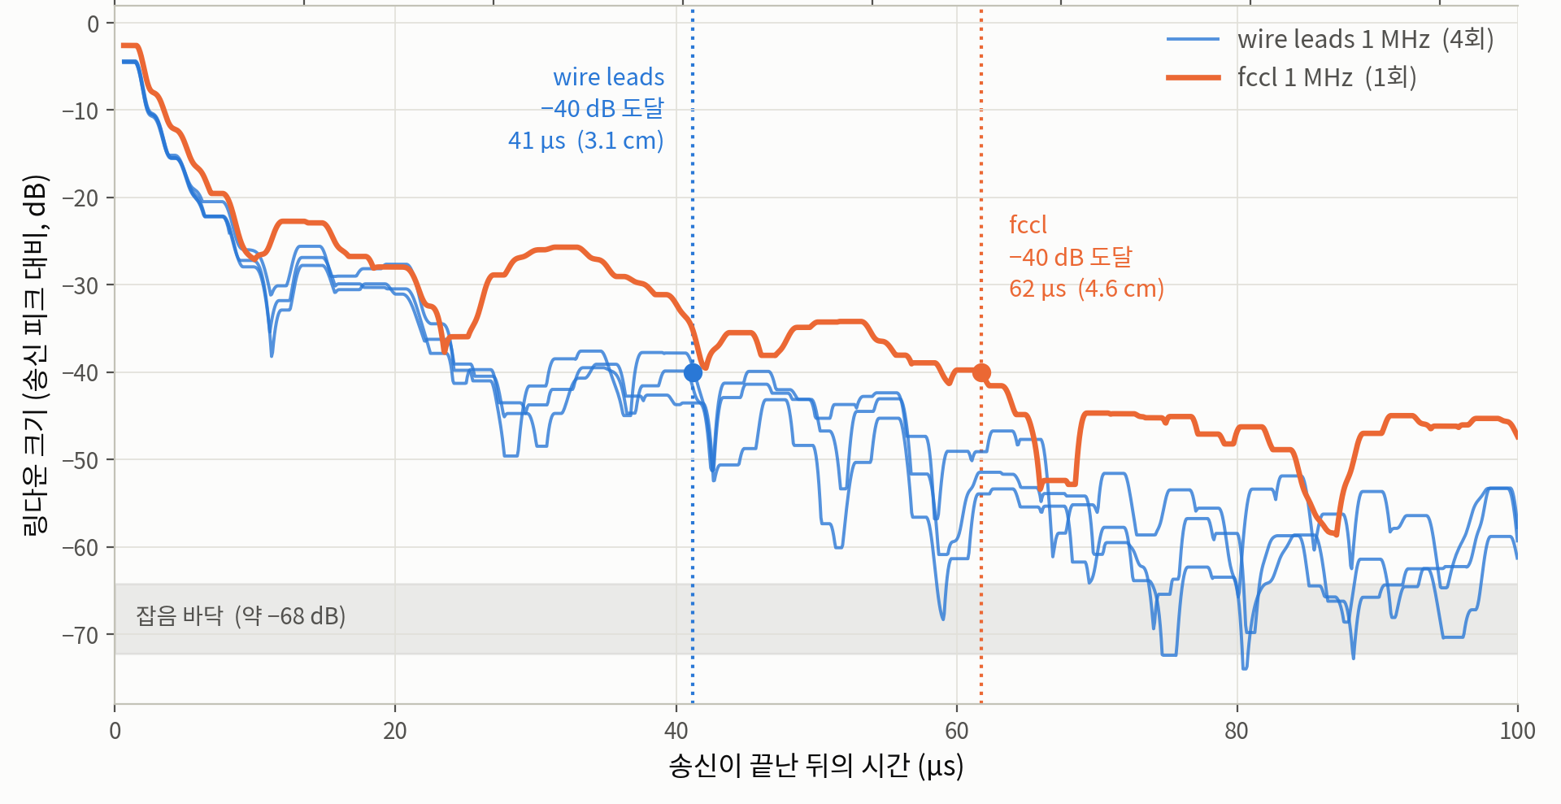
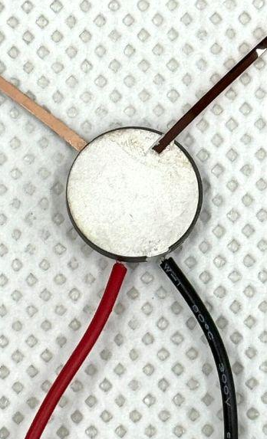
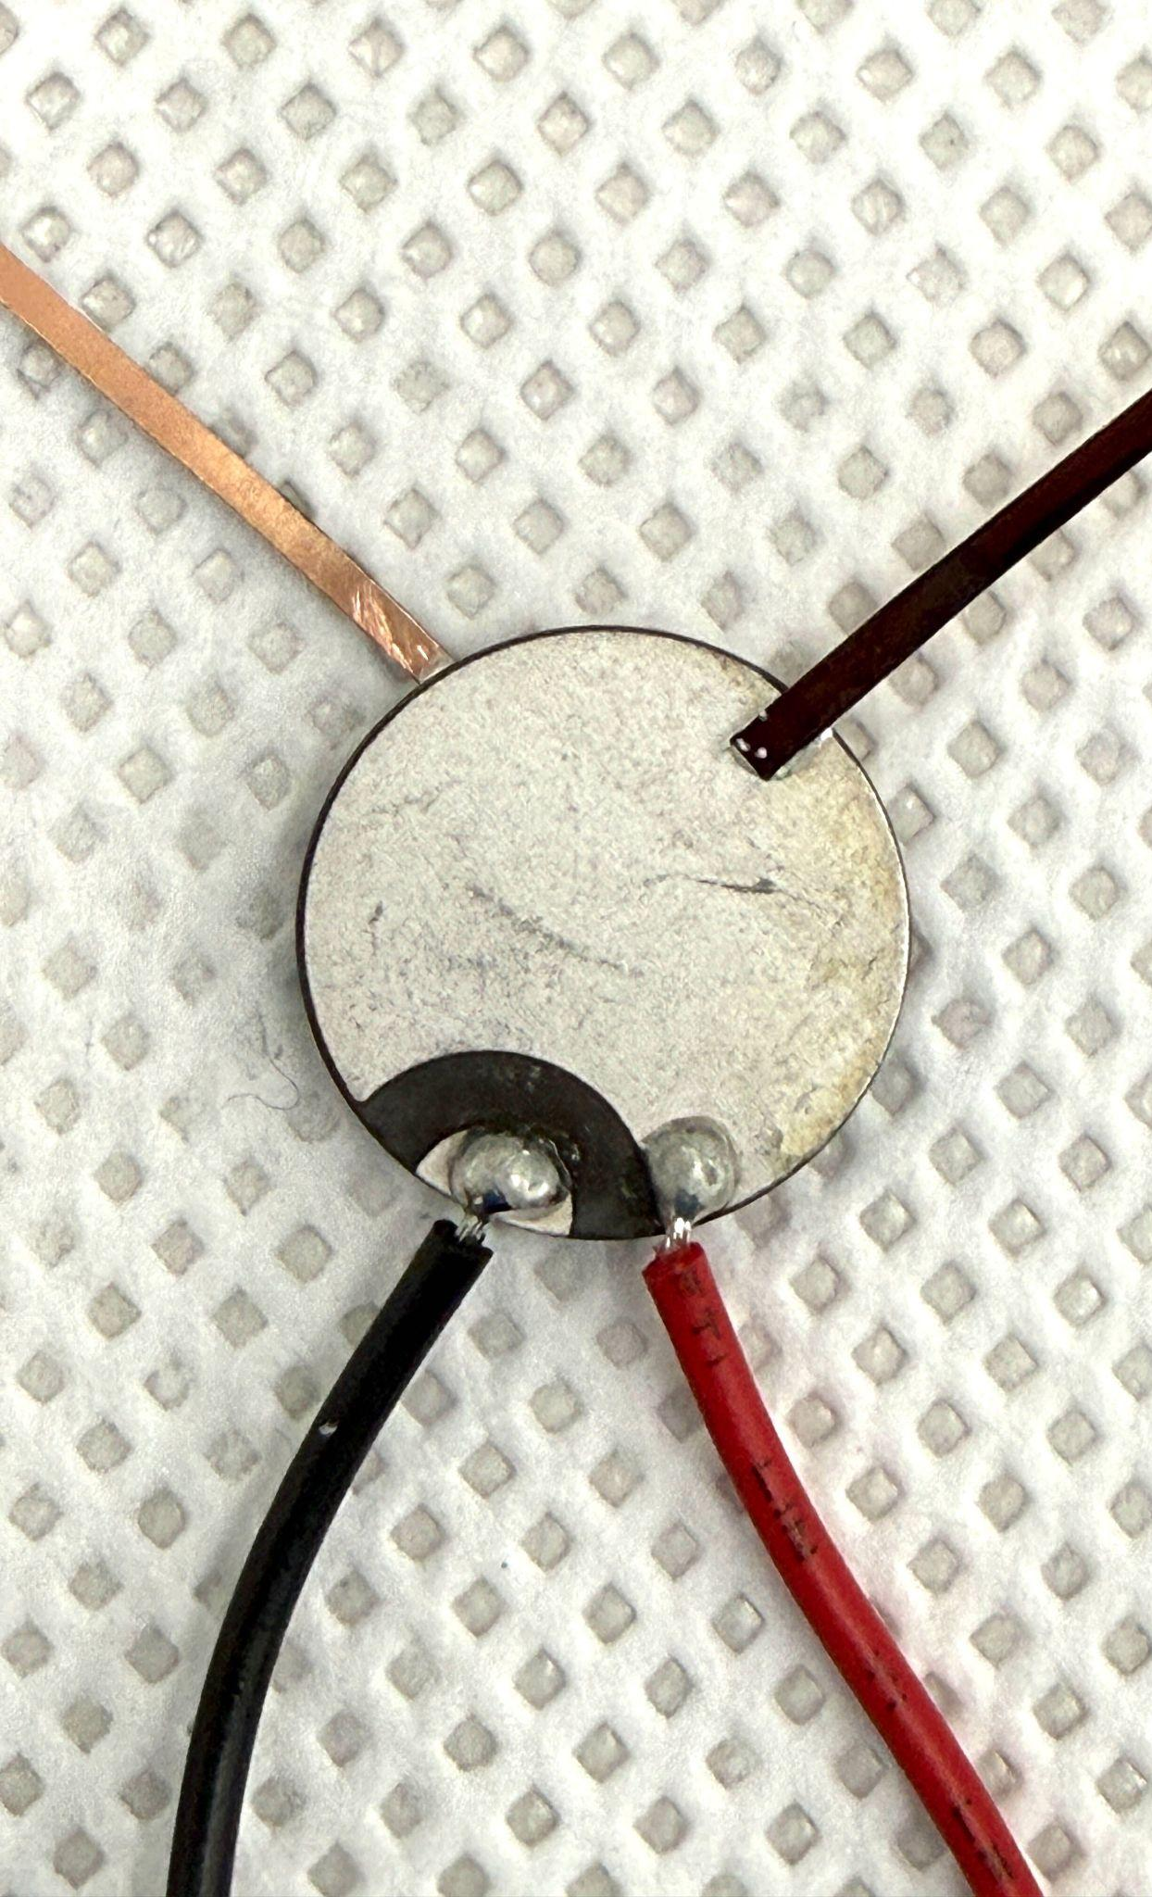
Wearable Ultrasound
실험 4. FCCL 배선 적용에 따른 펄스-에코 성능 변화 검증
Steminc 1 MHz
기본 wire leads 이용
Steminc 1 MHz
Ag epoxy + FCCL 이용
공기
공기
• 에코 크기 줄어들었지만 충분한 크기 확보
• 링다운은 비교적 오래 지속
Transmit side
- 연결
안 닿는 side
+ 연결
Notes:
6 dB: 구분은 가능하지만 불안정
10 dB 이상: 비교적 명확한 검출
20 dB 이상: 상당히 안정적인 echo

Slide 10
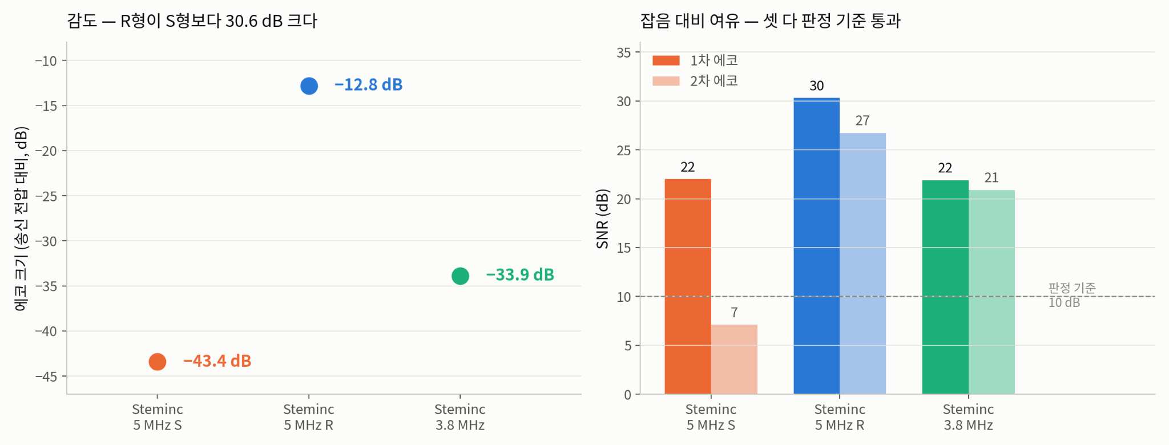
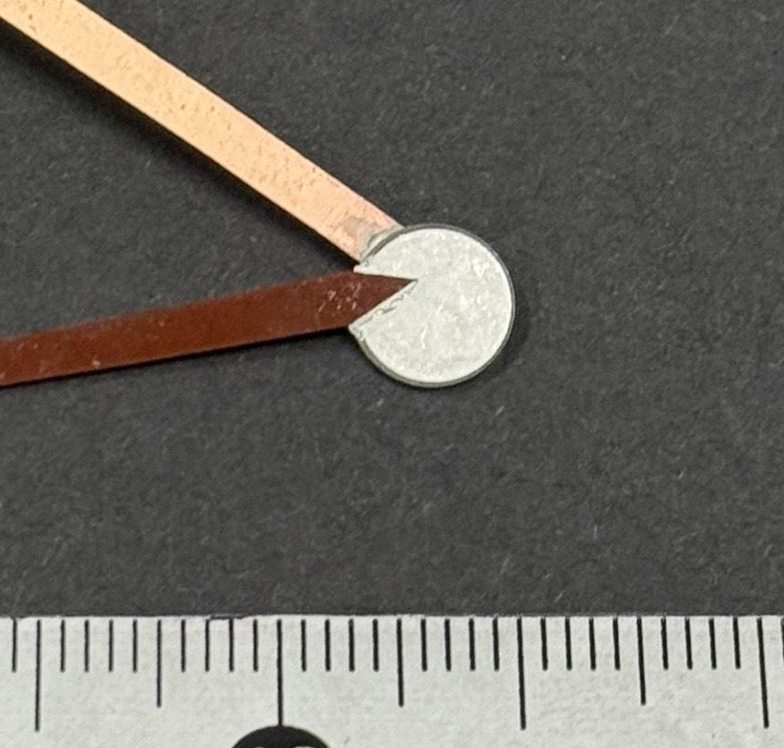
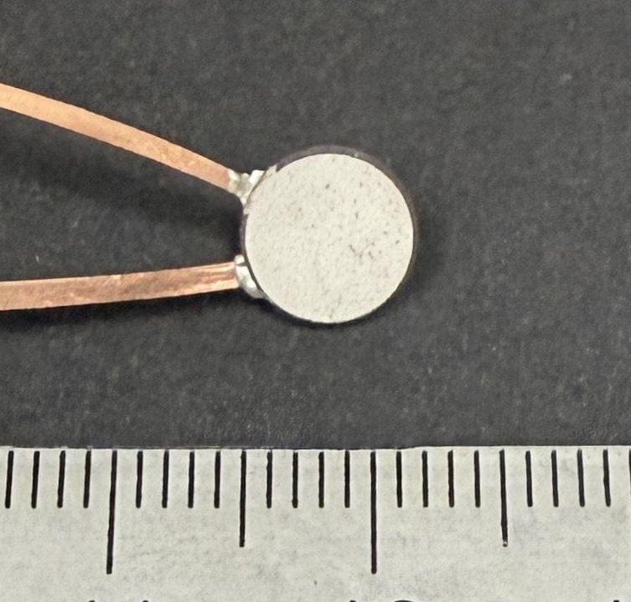
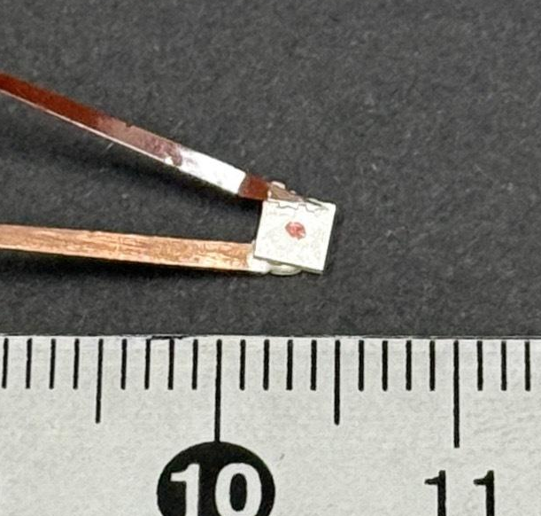
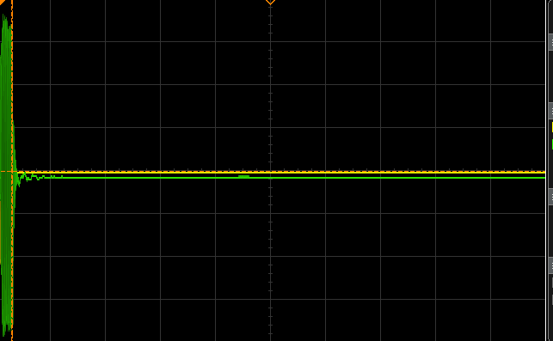
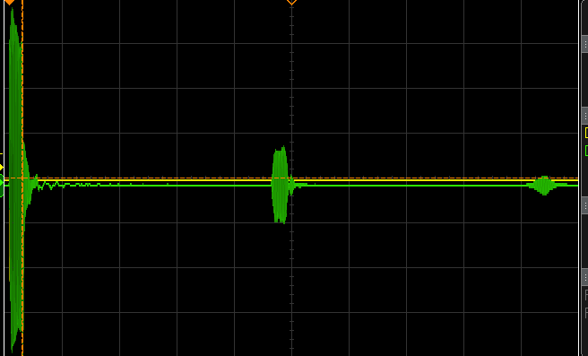
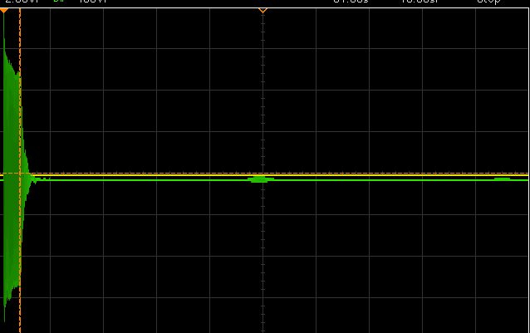
Wearable Ultrasound
실험 5. 다양한 공진주파수에서의 FCCL 배선 적용 및 실험 가능성 검증
Steminc 5 MHz S
Steminc 5 MHz R
Steminc 3.8 MHz
공기
• 에코 크기는 작으나, 1차 에코 기준 충분한 성능 확인
• 당분간 Ag epoxy를 이용한 저온 배선 연결 공정 적용 가능
• 배선으로 인한 단차 및 송수신 성능 저하 문제 추가 관찰 예정

Slide 11
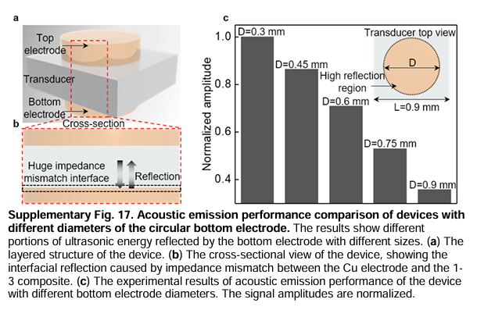
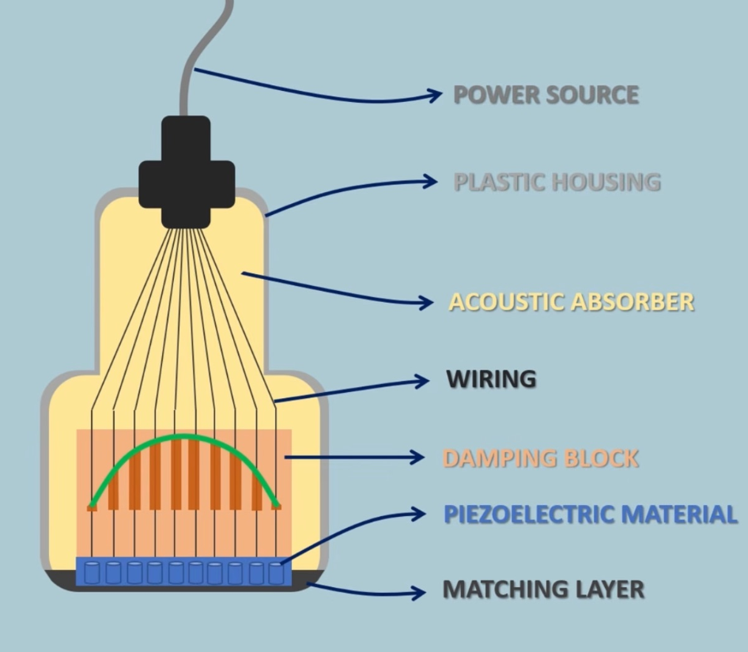
Wearable Ultrasound
실험 5. 다양한 공진주파수에서의 FCCL 배선 적용 및 실험 가능성 검증
Wang et al. Nat. Biomed. Eng. 2018

Slide 12
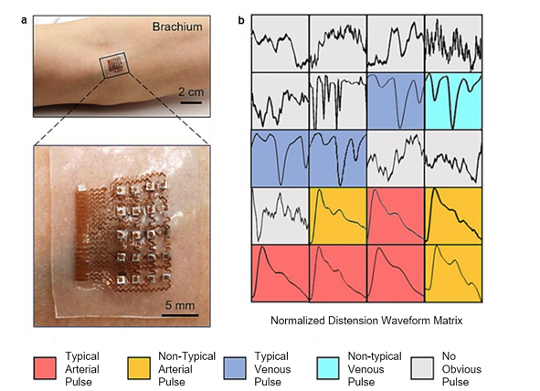
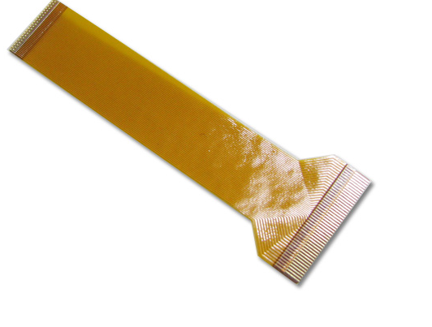
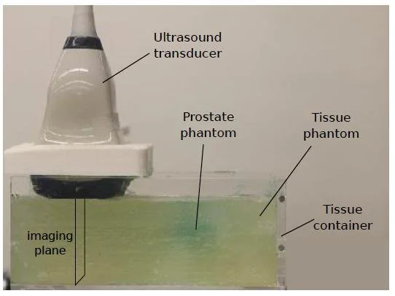
Wearable Ultrasound
초기 어레이 설계
[Side View]
Ecoflex / PDMS
Steminc 3.8 MHz
3×3×0.55 mm
FFC/FPC 커넥터
Ag epoxy
Ultrasound gel
FPC
PI-Cu-PI 양면 절연,
양쪽 연결부만 노출
Skin / tissue
Wang et al. Nat. Biomed. Eng. 2018
[Top View]
[Capabilities]
• 8채널 1D 어레이
• A-mode, B-mode, M-mode 가능
[Future Development]
• 공간 해상도 향상
• Composite 소자 적용
→ 하우징, 매칭, 배킹 구조 재최적화 필요
• 소자-배선 연결부 기계적 견고성 향상
• 소형화를 위한 Cu/PI 패터닝 방안 모색
8 channels
. . .
Brachytherapy Needle Steering Guidance Using Image Overlay. Handbook of Research on Biomimetics and Biomedical Robotics 2018

Slide 13



Wearable Ultrasound
초기 회로 설계
승압기 및 반전기
B0524S ×4 로 ±48V 생성
MAX829로 -5V 생성
±48V 레일
+5V
USB / +5V
타이밍
펄스
±48V
Element #1~16
PC
STM32
고전압 펄서
멀티플렉서
펄스
±48V
ADC
MD1213으로 ±5V 펄스 출력
TC6320으로 ±48V 펄스 출력
MAX14866
타이밍, 소자 선택
. . .
에코
±수 mV
Echo envelope
검파기
증폭기
± 수십~수백 mV
T/R 스위치
MD0100
1N5711
LMH6629 ×2
[Capabilities]
• 최대 16채널 어레이 구동
• 1~10 MHz 트랜스듀서 호환
• A-mode, B-mode, M-mode 지원
• 수신 에코의 실시간 PC 표시
• 초기 어레이 SNR 확보를 위한 ±48 V 구동
[Future Development]
• 병목 구간 분석 및 개선
• 무선화 구현(전력 공급, 데이터 송수신)
Lin et al. Nat. Biotech. 2023

Slide 14

Wearable Ultrasound
Xu 2018: “Backing layer는 보통 PZT 두께의 7~8배 … 초슬림 포맷 위해 생략 → 혈관을 추적하며 이미징이 아니라 A-mode만 측정할 것이기 때문에 링다운이 길어도 괜찮다. 그러나 이미징의 경우 backing layer가 필수”
현재 상황(2.1 mm disc)에서는 유의미한 링다운 개선을 위해서는 15-17 mm backing layer 추가해야 함. → 고주파로 갈수록 PZT 두께가 감소하므로, backing layer 두께도 감소하고 전체적으로 더 얇은 트랜스듀서 공정이 가능하다.
그런데 Fig. S5에서는.. “Isotropic bulk PZT가 아니라 anisotropic 1-3 composite를 썼기 때문에 티슈에 더 나은 acoustic matching을 달성할 수 있었고, 따라서 matching layer가 필요 없었다”
“Ecoflex는 backing도, matching도 아닌 그냥 dielectric layer 겸 하우징 역할”
“Ecoflex는 acoustic damping layer 역할도 하므로 backing layer가 필요하지 않았음”
그런데 Steminc 소자는 isotropic bulk PZT임. 정확히는 SM111 (bulk ceramic grade 이름. Composite의 이름이 아님)으로 이루어진 piezo ceramic disc (monolithic sintered ceramic, single phase), Kt ≥ 39% (composite이었다면 60~70% 정도 됐을 것임)
PZT: 물질 이름. Lead zirconate titanate, Pb(Zr,Ti)O3. 특성: piezoelectric ceramic.
Piezoelectric transducer: 소자의 종류. 압전효과를 띠는 소자라면 다 piezoelectric transducer이다. 보통 압전 물질(PZT, PMN-PT, PVDF, composite 등)+전극+backing+하우징+케이블로 패키징되어 있다. (우리 steminc 소자는 piezoelectric transducer이라고 소개되어 있지만 사실 압전물질 양쪽에 전극만 발려 있는 형태.)
1-3: 기하학적 방향?을 나타내는 방식임. Newnham connectivity notation.

Slide 15
Wearable Ultrasound

